Slide 1
আজকের পাঠে সবাইকে স্বাগতম

Slide 2
শ্রেণীঃ প্রথম
বিষয়ঃ গণিত
অধ্যায়ঃ ৩য়
পাঠের শিরোনামঃ সংখ্যা
পাঠ্যাংশঃ ১ হতে ৫
সময়ঃ ৪৫মিনিট
নিগার সুলতানা
সহকারি শিক্ষক
পিয়ারপুর সরঃ প্রাথঃ বিদ্যালয়
ফরিদপুর সদর, ফরিদপুর।
nigar.dipty@gmail.com

Slide 3
শিখনফল-
৪.১.১। ১থেকে ৯ পর্যন্ত সংখ্যা প্রতীকগুলো নাম
অনুযায়ী শনাক্ত করতে পারবে।

Slide 4
https://www.youtube.com/watch?v=D3mEA-qc3OM&t=50s

Slide 5
আমরা শিখবো
সংখ্যার ধারণাঃ ১ – ৫

Slide 6
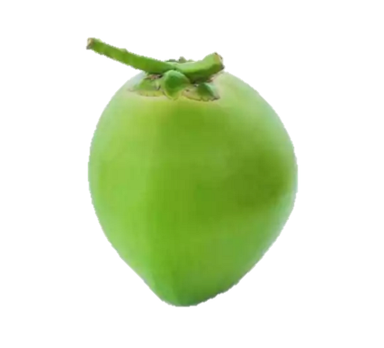

Slide 11
১

Slide 12
২

Slide 13
৩

Slide 14
৪

Slide 15
৫

Slide 16
১
২
মুখেমুখে বলি
৩
৪
৫

Slide 17
দলীয় কাজ
প্রতিদলকে কার্ড দেখে সমান সংখ্যক দাগ টেনে সংখ্যা লিখতে বলবো

Slide 18
কতটি ?
কতটি?

